Slide 1
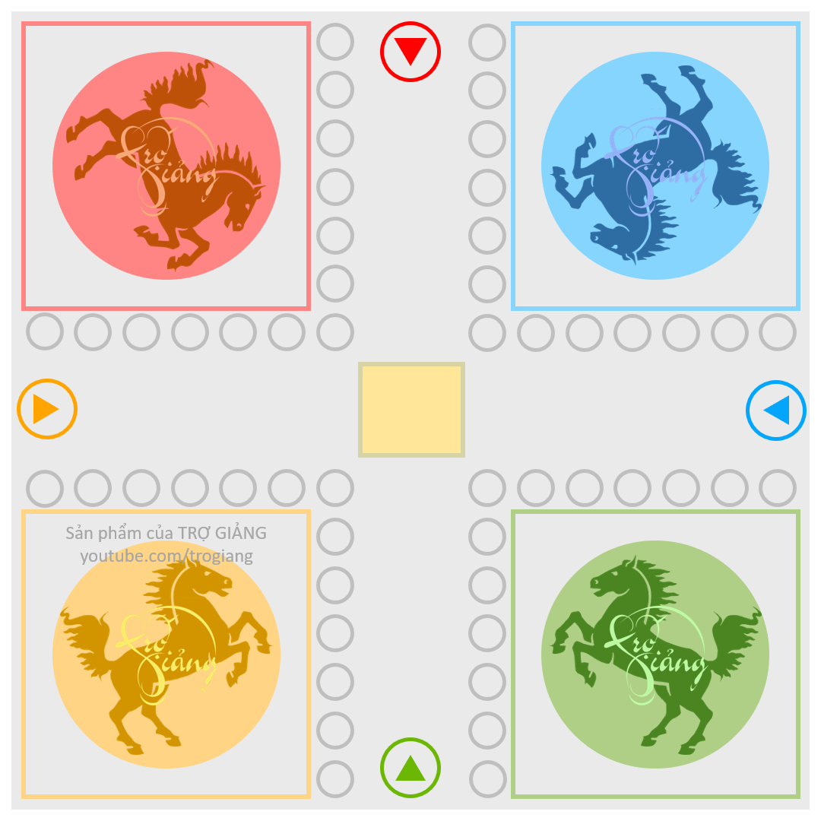
1
2
3
4
5
1
2
3
4
5
1
TRÒ CHƠI
CỜ CÁ NGỰA
2
3
4
5
1
2
3
4
5
5
4
3
2
1
ÔN TẬP BÀI 2
THỰC HIỆN
PHÁP LUẬT
5
4
3
2
1
1
2
3
4
5
1
2
3
4
5

Slide 2
Có mấy hình thức Thực hiện PL?
A. 3
B. 4
C. 5
D. 6

Slide 3
Tội phạm là những người vi phạm?
A. VPPL Hình sự
B. VPPL Dân sự
C. VPPL Hành chính
D. VP Kỷ luật

Slide 4
Lấn chiếm lòng lề đường là VPPL nào sau đây?
A. VPPL Hình sự
B. VPPL Hành chính
C. VPPL Dân sự
D. VP Kỷ luật

Slide 5
Các cá nhân, tổ chức thực hiện đầy đủ những nghĩa vụ, chủ động làm những gì mà pháp luật quy định phải làm là
A. Thực hiện PL
B. Sử dụng PL
C. Áp dụng PL
D. Thi hành PL

Slide 6
Mọi người chủ động đến cơ quan chức năng để đăng ký tạm trú, tạm vắng là thuộc hình thức thực hiện pháp luật nào dưới đây?
A. Thi hành PL
B. Sử dụng PL
C. Tuân thủ PL
D. Áp dụng PL

Slide 7
Có mấy loại hình Trách nhiệm pháp lý?
A. 2
B. 3
C. 4
D. 5

Slide 8
Các tổ chức cá nhân không làm những việc mà pháp luật cấm là?
A. Tuân thủ PL
B. Sử dụng PL
C. Thi hành PL
D. Áp dụng PL

Slide 9
Giết người phải đi tù là chịu trách nhiệm pháp lý?
A. Công dân
B. Hành chính
C. Hình sự
D. Dân sự

Slide 10
Ông V trốn thuế trong hoạt động sản xuất, kinh doanh của mình là không thực hiện hình thức thực hiện pháp luật nào?
A. Tuân thủ PL
B. Thi hành PL
C. Áp dụng PL
D. Thực hiện PL

Slide 11
Đại lý X được cấp giấy phép phân phối thuốc tân dược nhưng lại bí mật bán lẻ thêm bột dinh dưỡng cho các gia đình có trẻ nhỏ trong khu dân cư. Đại lý X đã vi phạm pháp luật nào dưới đây?
A. Kỷ luật
B. Dân sự
C. Hành chính
D. Hình sự

Slide 12
Công dân không làm những điều mà pháp luật cấm là?
A. Thực hiện PL
B. Áp dụng PL
C. Thi hành PL
D. Tuân thủ PL

Slide 13
Quá trình hoạt động có mục đích làm cho những quy định của pháp luật đi vào cuộc sống, trở thành những hành vi hợp pháp của các cá nhân, tổ chức là
A. Phổ biến PL
B. Thực hiện PL
C. Thi hành PL
D. Tư vấn PL

Slide 14
Hình thức thực hiện pháp luật nào dưới đây có chủ thể thực hiện khác với các hình thức còn lại?
A. Áp dụng PL
B. Thi hành PL
C. Sử dụng PL
D. Tuân thủ PL

Slide 15
Sử dụng pháp luật là các cá nhân, tổ chức sử dụng đúng đắn các quyền của mình, làm những gì pháp luật?
A. Khuyến khích làm
B. Không được làm
C. Cho phép làm
D. Quy định làm

Slide 16
Lợi dụng khi ông T giám đốc đi công tác dài ngày, chị P thường xuyên đi làm muộn về sớm, tranh thủ bán hàng online trong giờ làm việc để tăng thêm thu nhập. Chị P đã vi phạm pháp luật nào dưới đây?
A. Dân sự
B. Cơ quan
C. Kỷ luật
D. Hành chính

Slide 17
Người tham gia giao thông tuân thủ theo luật giao thông đường bộ là hình thức thực hiện pháp luật nào?
A. Tuân thủ PL
B. Áp dụng PL
C. Thi hành PL
D. Sử dụng PL

Slide 18
UBND xã X cấp giấy chứng nhận đăng kí kết hôn cho anh A và chị B là thực hiện pháp luật theo hình thức nào dưới đây?
A. Tuân thủ PL
B. Áp dụng PL
C. Giáo dục PL
D. Phổ biến PL

Slide 19
Tuân thủ pháp luật là việc các cá nhân, tổ chức không làm những điều mà?
A. PL cho phép làm
B. Đạo đức chi phối
C. Xã hội kì vọng
D. PL cấm

Slide 20
Một số thanh niên khi tham gia giao thông bằng xe gắn máy đã có hành động lạng lách đánh võng trên đường, gây nguy hiểm cho người tham gia giao thông. Hành vi này đã VPPL?
A. Dân sự
B. Hình sự
C. Hành chính
D. Kỷ luật

Slide 21
Sau khi tốt nghiệp Đại học Công nghệ thông tin, H đã xin mở Công ty máy tính và được cơ quan có thẩm quyền chấp nhận. Việc làm của H là biểu hiện của hình thức thực hiện pháp luật nào dưới đây ?
A. Thực hành PL
B. Tuân thủ PL
C. Sử dụng PL
D. Sáng kiến PL

Slide 22
GVTH: Trần Thị Mỹ Lệ
THANK YOU!

